Slide 1
Sharing con dấu dự án Bei
Nguyễn Viết Mạnh – DU10 – Bei’s member

Slide 2
Nội dung
Con dấu là gì
Các loại con dấu
Cài đặt, chỉnh sửa con dấu
Tìm hiểu cơ bản source code hàm gọi con dấu

Slide 3
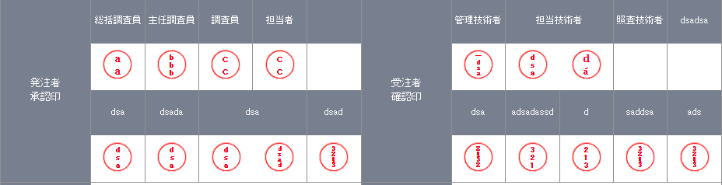
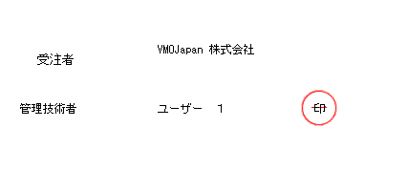
Con dấu là gì

Slide 4
Các loại con dấu
- Dạng bảng, dành cho nhiều đối tượng có thể đóng dấu
- Dạng cá nhân, dành cho 1 đối tượng đóng dấu

Slide 5
Cài đặt con dấu
- Tạo hiện trường mới sử dụng các form mà KH đã cài đặt sẵn con dấu
https://dev.b-colla.jp/becoll/master/genbatop.php?actioncode=2011
- Demo

Slide 6
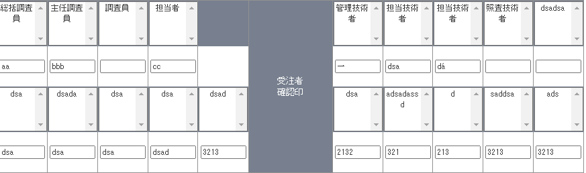
Chỉnh sửa con dấu
- Với con dấu dạng bảng: sử dụng user tạo form để chỉnh sửa sau khi user đó đã approve

Slide 7
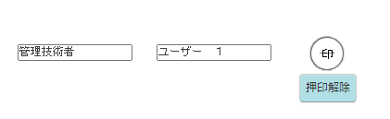
Chỉnh sửa con dấu
- Với con dấu dạng cá nhân: sử dụng user hiện tại đã đăng nhập để chỉnh sửa khi chuẩn bị approve

Slide 8
Tìm hiểu source code hàm con dấu dạng bảng
- File: BeingCollaboration\web\genba_wan_ssl\include\circular\crcl_rep_vwfunc2.phl
function echoSignTable(
$signsInfo,
$loginUser,
$hanEditFlg = false,
$titleId = "",
$dispProviso = false,
$regionID = "",
$canBeUnion = '0',
$masterID = ""
)

Slide 9


